Slide 1

블랙잭(Black Jack)
&
바카라(Bacaraat) 게임
201533695 김경훈
프로그래밍 프로젝트

Slide 2

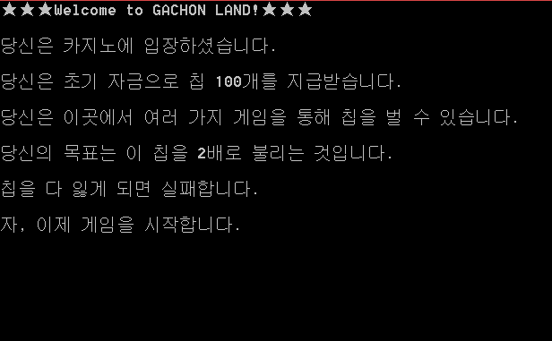
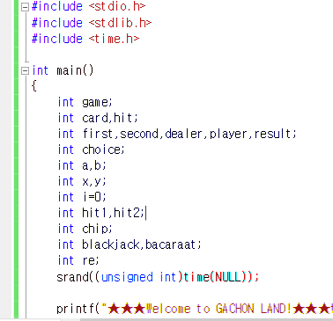
맨 처음 화면
(헤더파일,함수 선언)
엔터 누르면서 진행.

Slide 3
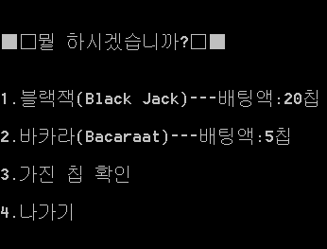
메뉴 화면
scanf문을 이용하여 메뉴 선택

Slide 4
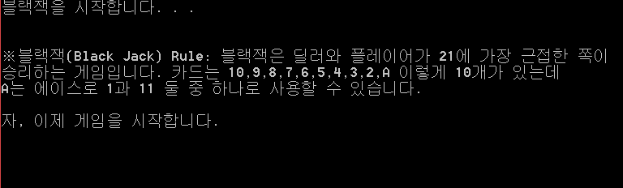
블랙잭 1. 룰 설명
System("cls")구문을 이용해 화면 초기화->블랙잭 룰 설명

Slide 5
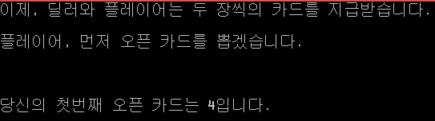
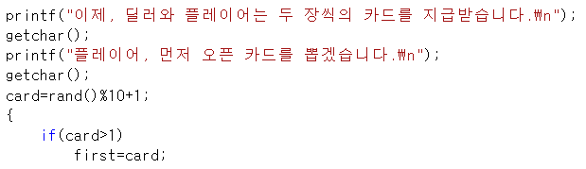
블랙잭 2
난수 설정. 카드 숫자가 1(에이스)보다 초과일 경우, 그 숫자를 그대로 첫번째 오픈 카드로 받아들임.

Slide 6
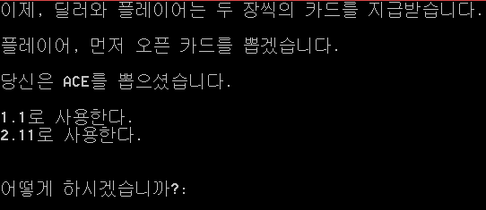
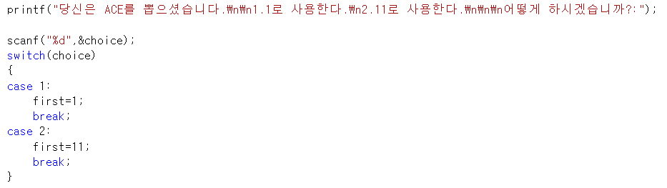
블랙잭 3. 에이스
switch 구문을 사용하여, 에이스가 나왔을 때에는 1로 사용할지 11로 사용할지 결정할 수 있게 하고 그걸 첫번째 숫자로 받아들임.

Slide 7
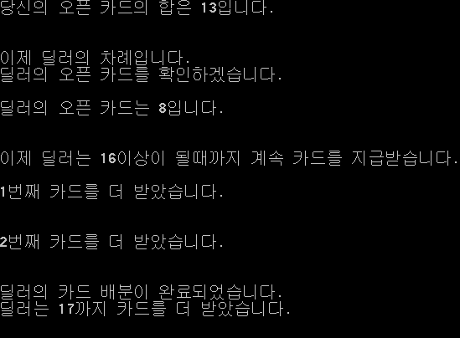
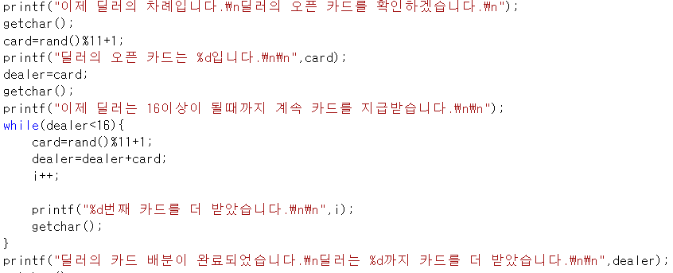
블랙잭 4. 딜러 차례
WHILE 구문을 사용하여 딜러의 카드 숫자가 16이상을 넘어갈 때까지 계속 카드를 받도록 설정.

Slide 8
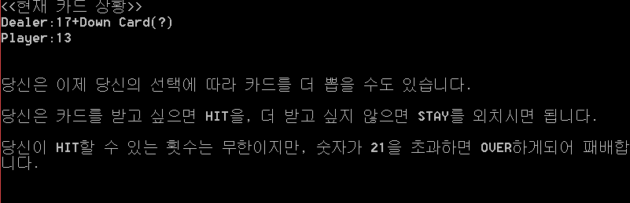
블랙잭 5. HIT&STAY

Slide 9
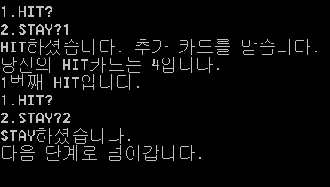
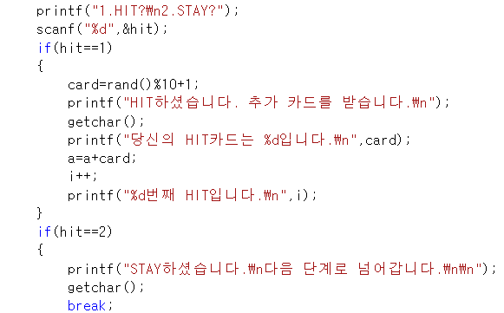
블랙잭 6. HIT&STAY
WHILE구문을 사용해 STAY할 때까지 계속 HIT하도록 설정.

Slide 10

블랙잭 Over한 경우
21에 가까워지기 위해 과하게 히트를 하다가 21을 넘긴 경우, Over 했다고 하며 이때는 패배하게 된다.

Slide 11
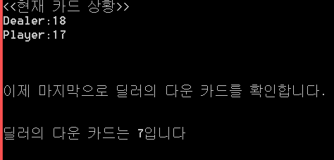
블랙잭 7. 다운 카드
마지막으로 card 난수설정을 통해 다운카드를 랜덤으로 획득하게 하여 현재 카드 상황에 합친다. 그리고 그 합친 결과를 바탕으로 승패를 가른다.

Slide 12
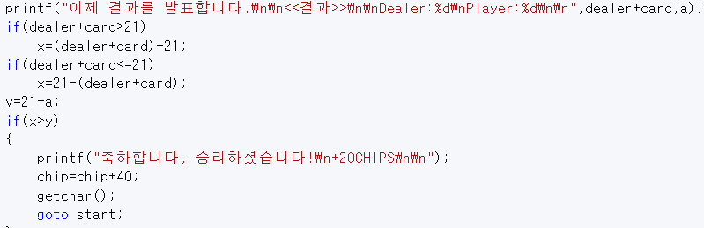
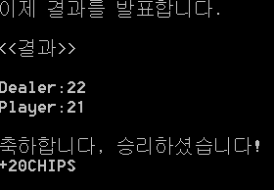
블랙잭 8. 마무리
딜러와 플레이어 중 누가 21에 더 가까운지 판단 후,
승패 결정. 그후 goto 구문을 사용해 새 메뉴로 돌아간다

Slide 13
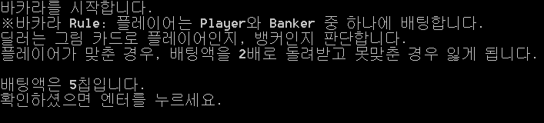
바카라 1. 룰 설명

Slide 14

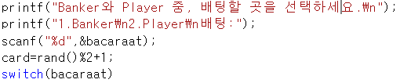
바카라 2. 배팅하기
난수 설정(그림카드가 뱅커인지,플레이어인지)
한 후 scanf 이용해 배팅할 곳을 고르게 함.

Slide 15
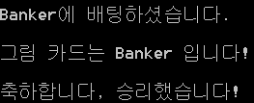
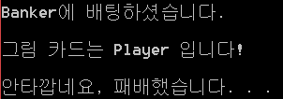
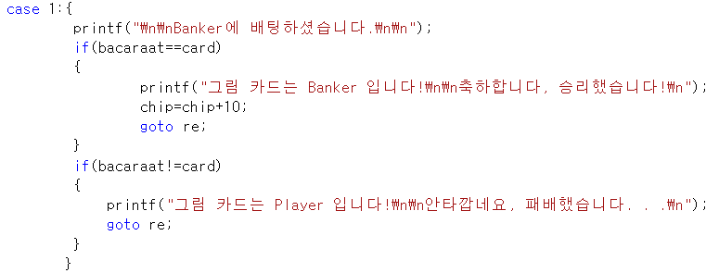
바카라 3. 결과 발표
switch 구문과 if 구문 이용하여 그림 카드와 배팅 한게 같으면 승리, 다르면 패배.

Slide 16
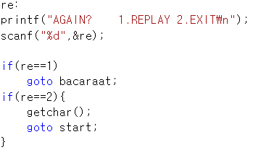
바카라 4. 다시하기
re: 설정하여 게임 끝날때마다 goto구문으로 re로 이동하여 또 할건지 물어보게 한다

Slide 17
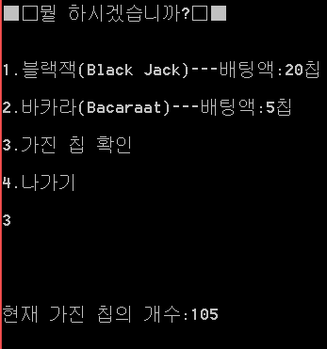
남은 칩 확인

Slide 18
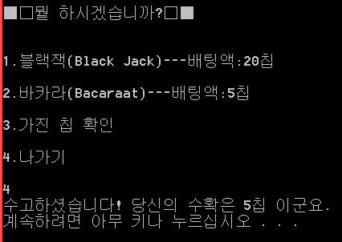
나가기

Slide 19

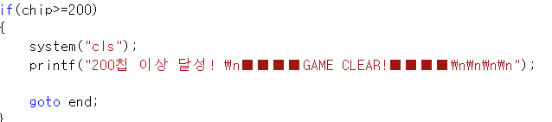
게임 클리어

Slide 20
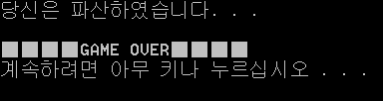
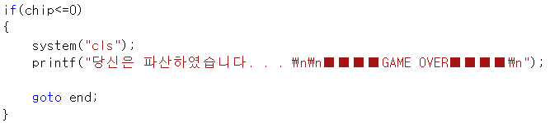
게임 오버

Slide 21
Q&A

